Slide 1


Proyecto BachesApp
- Isaac Ehuan
- Jesús Méndez
- Daniel Moreno
- Jonatan Santana

Slide 2




¿Cuáles y cuántas fuentes de información tomaron?
Tesina del Instituto Politécnico Nacional.
Página “Decide Mérida”.

Slide 3
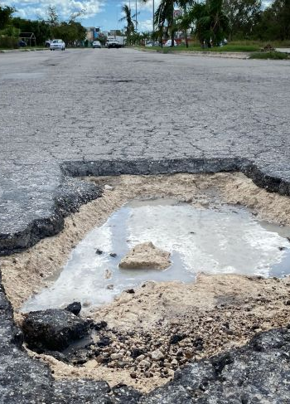
¿Qué lo ocasiona?
01
Lluvias Intensas
El número de reportes pasa de 70 a 160 en temporada de lluvias.
02
Tránsito Automovilístico
03
Calles Y Carreteras Antiguas
El 40% son antiguas.

Slide 4
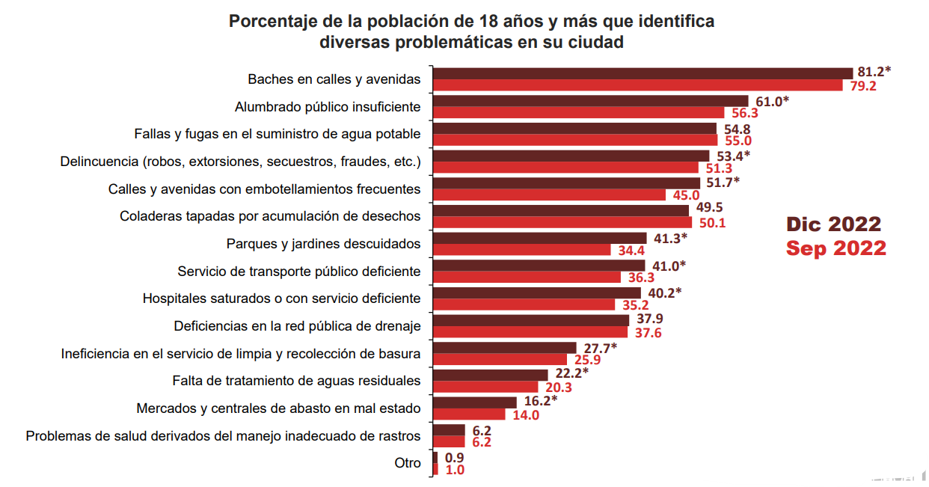
¿Por qué es relevante la problemática?
97.9% de la población de 18 años y más.

Slide 5
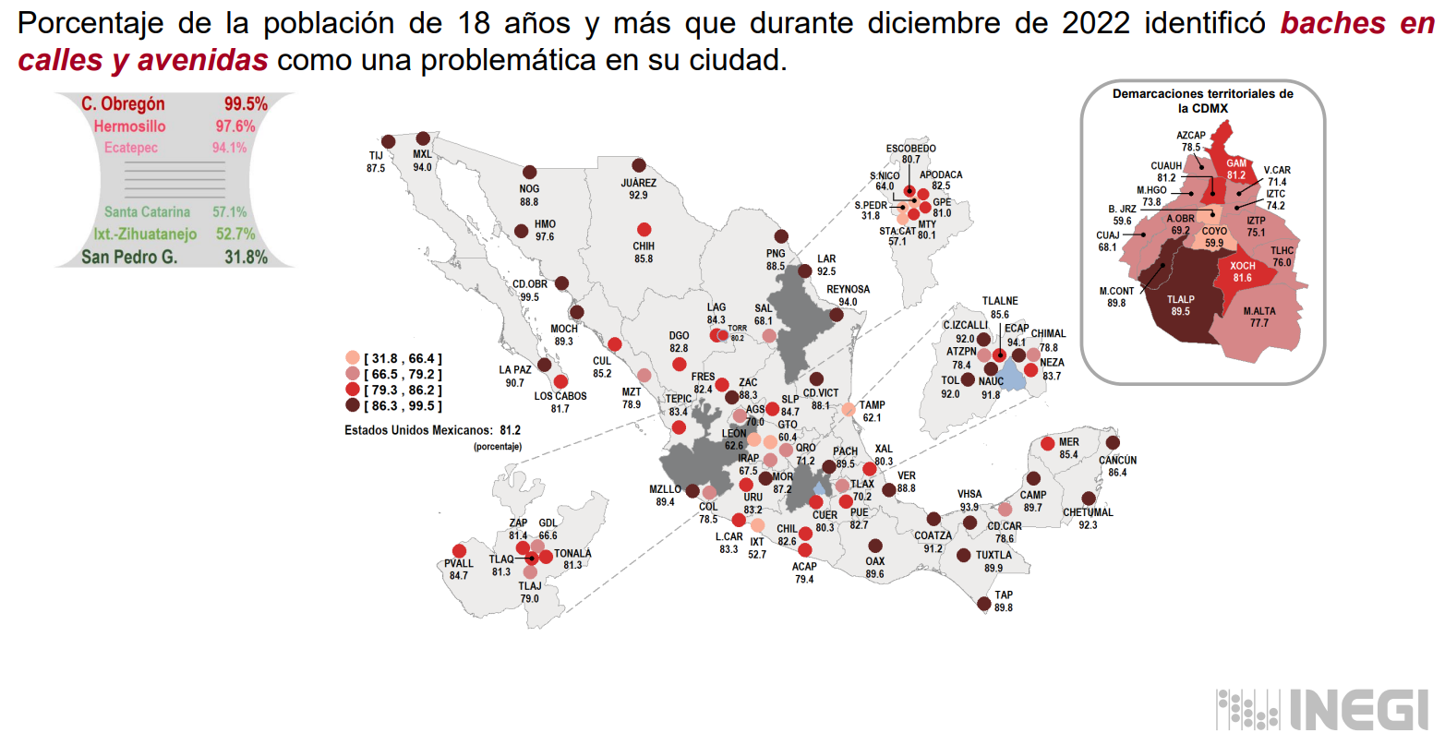

Slide 6
¿Por qué es relevante la problemática?
CASI NO SE REPORTAN
01
CAUSA DAÑOS
02
Los reportes de los ciudadanos representan apenas el 15%.
En las llantas de tu carro o camioneta y además, pueden ocasionar problemas con la alineación y la suspensión.
03
04
PELIGRO AL ESQUIVAR
AGUA ESTANCADA

Slide 7
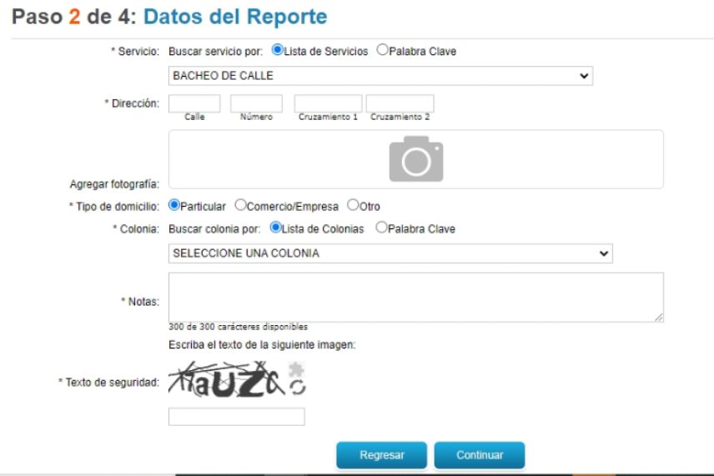
Consideraciones
Para hacer reportes de baches se puede hacer, vía telefónica, trámite en línea o presencial.

Slide 8
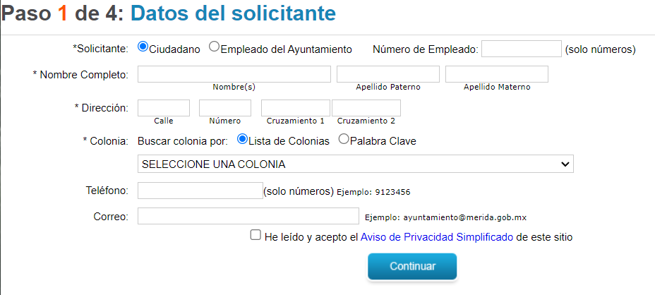
Consideraciones
3 días hábiles.
Se le asigna un número de folio a su reporte.

Slide 9
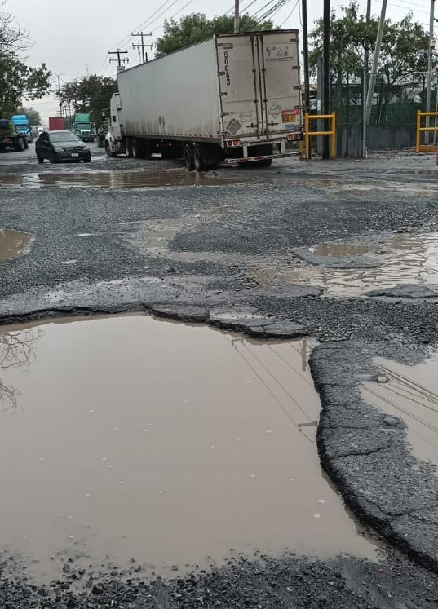
Propuestas Anteriormente Realizadas

Slide 10
Propuestas
01
Crear una aplicación móvil para reportar baches
El usuario puede darle seguimiento en un lapso entre 24 a 72 hrs.
Incluiría un mapa de geolocalización, y notificará tras la reparación con un mensaje junto con una foto de que ya fue reparado.

Slide 11
Propuestas
02
Reporte Express
Permitirá que los taxistas puedan reportar los baches en tiempo real desde sus unidades.
El funcionamiento es el levantamiento de un reporte el cual aparece en una ficha de información junto con su código, tipo de reporte, la dirección exacta, el nombre del taxista que lo haya reportado y la georreferenciación.

Slide 12
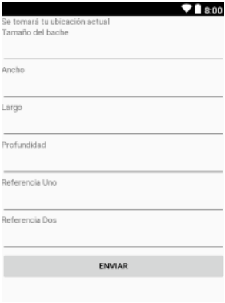
03. APLICACIÓN MÓVIL PARA REPORTE Y SEGUIMIENTO DE
BACHES Y COLADERAS EN LA CIUDAD DE MÉXICO
En este proyecto se analiza lo siguiente:
Puntuación de reporte de baches y coladeras.
Control de los baches y coladeras reportados.
Control de tiempo de respuesta de reparación.
Control de estatus del reporte.
Estadísticas de zonas más reportadas.

Slide 13
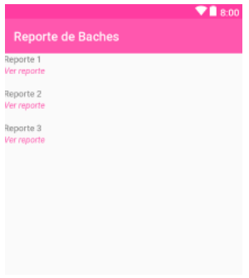
03. APLICACIÓN MÓVIL PARA REPORTE Y SEGUIMIENTO DE
BACHES Y COLADERAS EN LA CIUDAD DE MÉXICO
Algunos requisitos funcionales son
Cuando el usuario acceda a la aplicación se mostrará un mapa mostrando su localización actual.
El sistema no permitirá que el usuario cambie deliberadamente su ubicación.
El sistema debe mostrar todos los baches reportados por otros usuarios.
El sistema permitirá que el usuario pueda votar baches de otros usuarios.
Debe contar con un menú con: top 10 de baches más reportados, reporte de baches, consultar baches reportados.

Slide 14
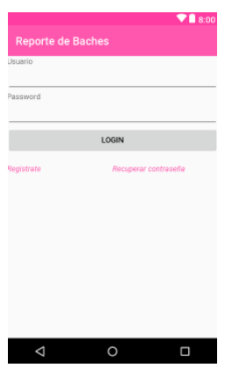
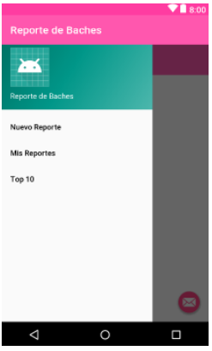
03. APLICACIÓN MÓVIL PARA REPORTE Y SEGUIMIENTO DE
BACHES Y COLADERAS EN LA CIUDAD DE MÉXICO

Slide 15
¿Cuáles son los elementos que nuestra solución
planteada indicarían que podría tener éxito?
01
La solución se aplicará a los taxistas
02
Un mapa que ayudará a los usuarios a identificar qué zonas se debe tener cuidado.
03
El funcionamiento de la aplicación será de preferencia por modo de manos libres.
04
Habrá comandos de voz, esto ayudará a enviar reportes instantáneos sin necesidad de llenar formularios.

Slide 16
¿Cuáles son los elementos que nuestra solución
planteada indicarían que podría tener éxito?
05
06
07
Se requiere de hardware adaptado al mecanismo de suspensión del auto.
Se tendrá un historial de los baches identificados mediante el hardware.
La aplicación deberá ser completamente utilizable desde la perspectiva del conductor.

Slide 17
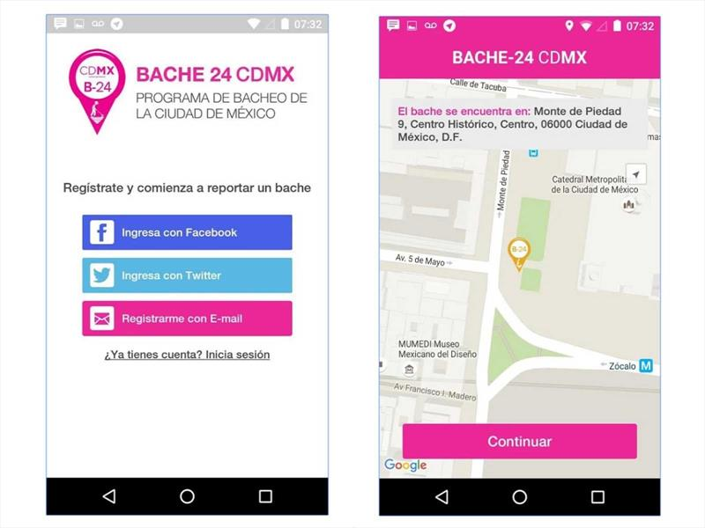
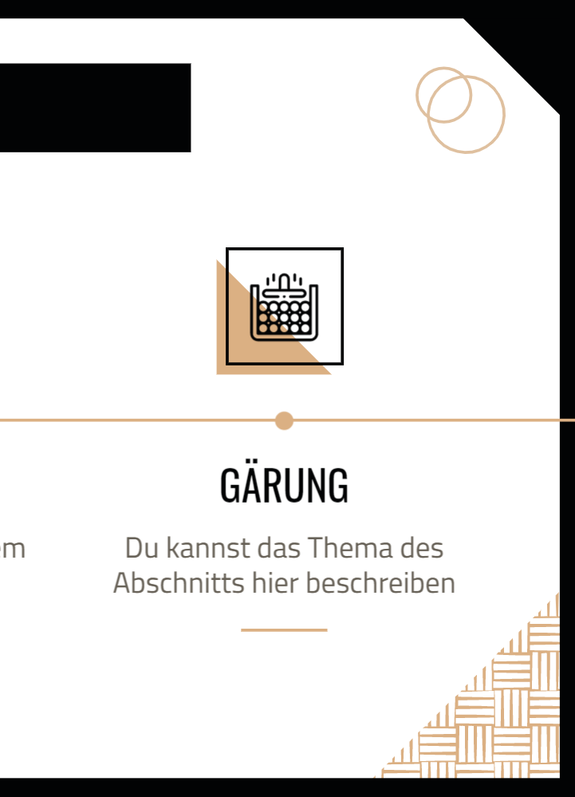
¿Qué retos desde el punto de vista del diseño conlleva
la solución planteada?
Las acciones que se realicen se hagan de forma inmediata.
La interfaz debe ser muy visible y que se ajuste a determinadas horas del día.
El mecanismo de suspensión de los autos.
El hardware debe ser resistente.
Interfaz responsiva frente a entradas de voz.
Sonidos que no distraigan y puedan alertar del bache.

Slide 18

¿Cómo validaron que la información es correcta?
La información se puede validar con el alto porcentaje que se obtuvo en las encuestas del INEGI, donde el 85.4% de la población de 18 y más señalan los baches en calles y avenida como problemática en su ciudad. Por lo que se puede concluir que los baches se presentan en muchas zonas de la ciudad, generando gran número de reportes y problemas como lo señala Volkswagen.

Slide 19
Referencias
Caamal, J. C. (2022, 21 septiembre). Se multiplican baches en Mérida: ya preparan un plan para reparar calles. Diario de Yucatán. https://www.yucatan.com.mx/merida/2022/9/21/se-multiplican-baches-en-merida-ya-preparan-un-plan-para-reparar-calles-348843.html
¿Cómo manejar con baches en las calles?│Volkswagen. (2021, 21 octubre). https://www.vw.com.mx/es/experiencia/tips/como-cuidar-autos-de-baches-en-calles.html
Geografía(Inegi), E. D. N. I. Y. (s. f.). Encuesta Nacional de Seguridad Pública Urbana (ENSU). https://www.inegi.org.mx/programas/ensu/
Grupo Megamedia. (2022, 20 septiembre). ¿Cómo reportar un bache en Mérida? Diario de Yucatán. https://www.yucatan.com.mx/merida/2022/9/20/como-reportar-un-bache-en-merida-348551.html
Registro Municipal de Trámites y Servicios. (s. f.). https://isla.merida.gob.mx/serviciosinternet/tramites/d
R. (2022, 26 julio). App permitirá que taxistas puedan reportar baches en Mérida. Haz Ruido. https://www.hazruido.mx/reportes/app-permitira-que-taxistas-puedan-reportar-baches-en-merida/
Martínes, L., Osorio, J., Romo, B., y Hernández J. (2018). Aplicación Móvil para Reportes y Seguimiento de Baches y Coladeras en la Ciudad de México.[Tesis de grado]. Recuperado de https://tesis.ipn.mx/bitstream/handle/123456789/26037/APLICACI%C3%93N%20M%C3%93VIL%20PARA%20REPORTE%20Y%20SEGUIMIENTO%20DE%20BACHES%20Y%20COLADERAS%20EN%20LA%20CIUDAD%20DE%20M%C3%89XICO.pdf?sequence=1&isAllowed=y

